Slide 1
Projet
Expérimental et numérique
Enseignement scientifique Première
Lise Bailly

Slide 2
Présentation
Le projet s’articule autour de la mesure et des données qu’elle produit, qui sont au cœur des sciences expérimentales.
Enseignement scientifique 1G6 1G7 2019-2020

Slide 3
Présentation
Objectifs :
  confronter les élèves à la pratique d’une démarche scientifique expérimentale
  utiliser du matériel (capteurs et logiciels)
  analyser des résultats + esprit critique
Trois dimensions (plus ou moins développée) :
  utilisation d’un capteur éventuellement réalisé en classe ;
  acquisition numérique de données ;
  traitement mathématique, représentation et interprétation de ces données.
Enseignement scientifique 1G6 1G7 2019-2020

Slide 4
Présentation
Objet d’étude :
  choisi librement
  en lien avec le programme ou non
  dans le cadre d’un projet de classe ou d’établissement
Organisation :
  12h contiguës ou réparties au long de l’année
  petits groupes d’élèves
Enseignement scientifique 1G6 1G7 2019-2020

Slide 5
Saisie de données
pendant le confinement…
En lien avec le Thème 1 – Une longue histoire de la matière
  Réalisation de cristaux
    Observation de la formation de cristaux de sel / de sucre (solutions concentrées, puis évaporation)
  La chimie dans la cuisine
    Les états du blanc d’œuf
    La vinaigrette : une émulsion (molécules hydrophobes / lipophobes)
    Le chocolat : solide / liquide
Enseignement scientifique 1G6 1G7 2019-2020

Slide 6
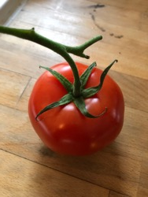
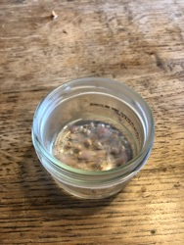
Saisie de données
pendant le confinement…
En lien avec le Thème 2 – Le Soleil, notre source d’énergie
  La production de matière organique par les végétaux :
    Suivi de la germination de graines (graines sèches / fraîches) puis de la croissance végétale dans différentes conditions (lumière, obscurité, froid…)
Germination de graines de haricot
Germination de graines de tomates
Enseignement scientifique 1G6 1G7 2019-2020

Slide 7
Saisie de données
pendant le confinement…
En lien avec le Thème 2 – Le Soleil, notre source d’énergie
  La dégradation de la matière organique :
    Suivi du brunissement des fruits (avec / sans citron) : pomme, poire, banane…
Enseignement scientifique 1G6 1G7 2019-2020

Slide 8
Saisie de données
pendant le confinement…
En lien avec le Thème 2 – Le Soleil, notre source d’énergie
  Intensité lumineuse
    Mesure de l’intensité lumineuse dans différents endroits de la maison au même moment ou au même endroit à différents moments… (application : « luxmètre » ou »phyphox »)
  Entrainement et masse musculaire
    Évolution de la circonférence d’un muscle (biceps ? quadriceps ?) sur une période avec musculation
Enseignement scientifique 1G6 1G7 2019-2020

Slide 9

Saisie de données
pendant le confinement…
En lien avec le Thème 3 – La Terre, un astre singulier
  Le ciel quand il est dégagé
    Observation du ciel, de la disposition des étoiles
  Alternance jour / nuit
    Mesures de la durée du jour / de la nuit
  Les phases de la Lune
    Observation des différentes phases de la Lune au cours d’un mois lunaire
Enseignement scientifique 1G6 1G7 2019-2020

Slide 10
Saisie de données
pendant le confinement…
En lien avec le Thème 4 – Son et musique, porteurs d’informations
  Mesures du son
    Mesures du volume sonore à différents moments de la journées / à différents endroits…
  Sons et émotions
    Enregistrements de sons agréables (oiseaux…) ou désagréables
Enseignement scientifique 1G6 1G7 2019-2020

Slide 11

Saisie de données
pendant le confinement…
Autres…
  Mesure de la gravité terrestre, d’un champ magnétique, d’une masse
Enseignement scientifique 1G6 1G7 2019-2020

Slide 12
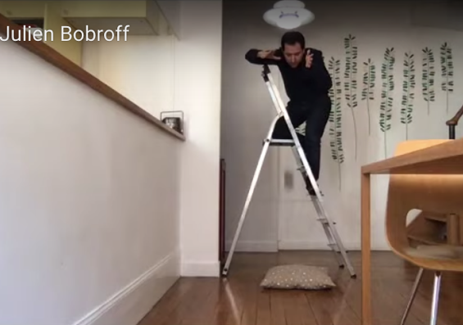
Saisie de données
pendant le confinement…
Défi n°1 : Mesurer la gravité terrestre
à partir de l’accélération de la chute d’un smartphone (avec « phyphox »)
Enseignement scientifique 1G6 1G7 2019-2020

Slide 13
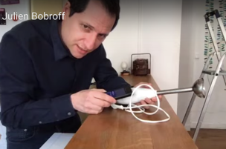
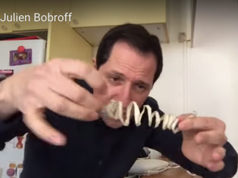
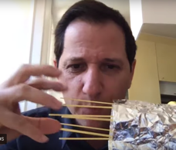
Saisie de données
pendant le confinement…
Défi n°2 : Mesurer le plus grand champ magnétique possible
avec un magnétomètre (« phyphox »)
Modéliser ce champ magnétique
Enseignement scientifique 1G6 1G7 2019-2020

Slide 14
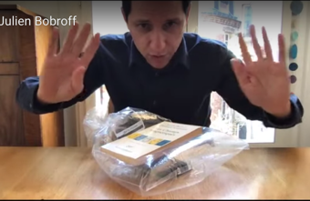
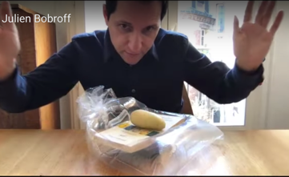
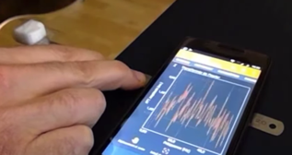
Saisie de données
pendant le confinement…
Défi n°3 : Mesurer une masse
en mesurant une pression (« phyphox »)
ou une vibration
Enseignement scientifique 1G6 1G7 2019-2020

Slide 15

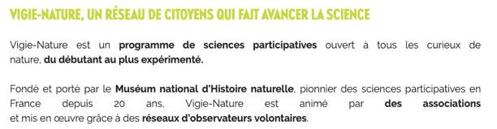
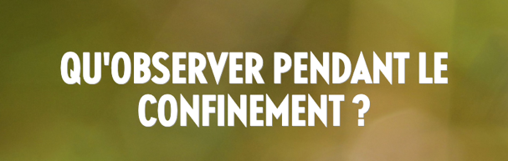
Saisie de données
pendant le confinement…
Autres…
  Mesure de la biodiversité actuelle
  Sciences participatives
Enseignement scientifique 1G6 1G7 2019-2020

Slide 16

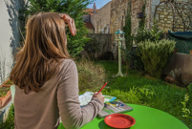
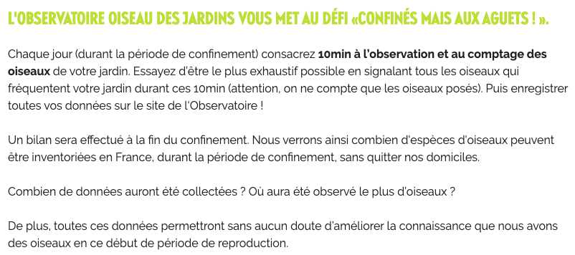
Saisie de données
pendant le confinement…
Enseignement scientifique 1G6 1G7 2019-2020

Slide 17
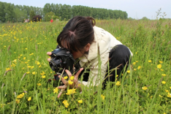
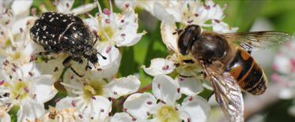

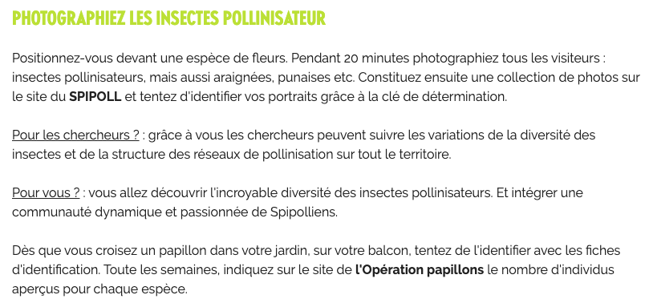
Saisie de données
pendant le confinement…
Enseignement scientifique 1G6 1G7 2019-2020

Slide 18
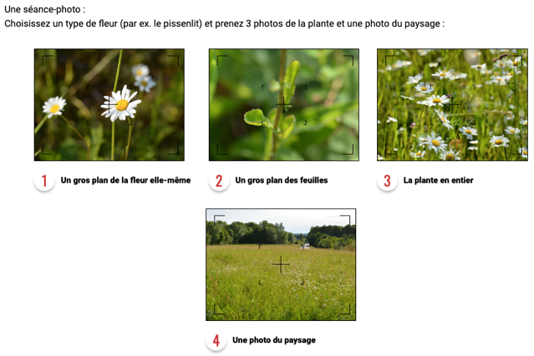
Saisie de données
pendant le confinement…
Enseignement scientifique 1G6 1G7 2019-2020

Slide 19
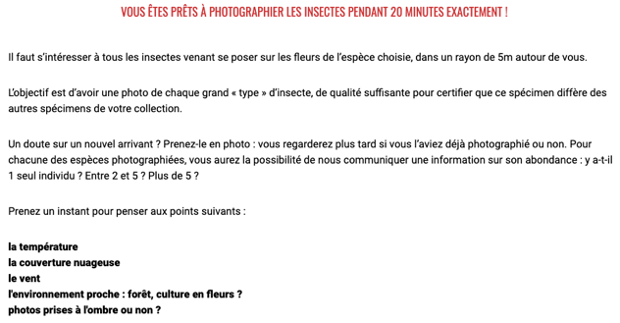


Saisie de données
pendant le confinement…
Enseignement scientifique 1G6 1G7 2019-2020

Slide 20
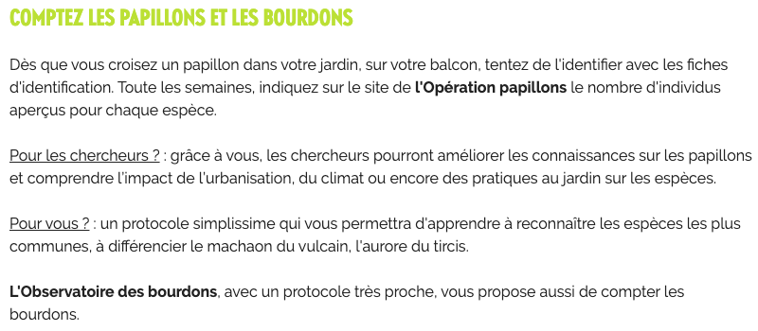
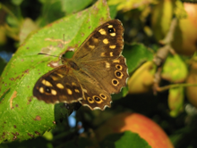
Saisie de données
pendant le confinement…
Enseignement scientifique 1G6 1G7 2019-2020

Slide 21
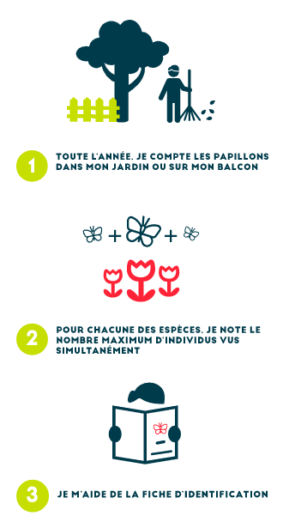
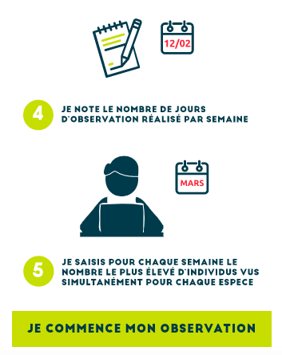
Saisie de données
pendant le confinement…
Enseignement scientifique 1G6 1G7 2019-2020

Slide 22
Saisie de données
pendant le confinement…
Autres…
  De la fleur au fruit
    Observation de l’évolution des fleurs du jardin…
Enseignement scientifique 1G6 1G7 2019-2020

Slide 23
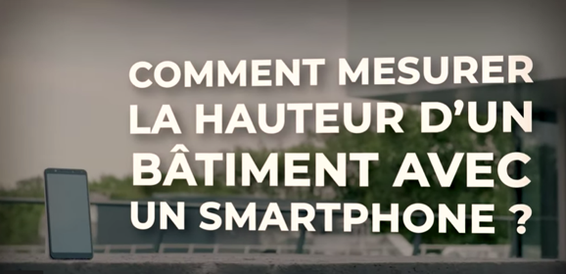
Saisie de données
pendant le confinement…
Autres…
  Calculs de surfaces et de volumes
    Mesure des différents côtés des pièces de la maison, calcul des surfaces, des volumes…
    Mesure de la hauteur de l’immeuble, de la maison…
Chaîne youtube »vulgarisation » (Julien Bobroff)
61 méthodes !!!»
Enseignement scientifique 1G6 1G7 2019-2020

Slide 24
Saisie de données
pendant le confinement…
A faire :
  Choisir l’expérience
  Réfléchir aux « outils » (= capteurs) pour réaliser les mesures, le suivi de l’expérience
  Rassembler ces données dans un dossier (photos, vidéos, schémas, tableau Excel…)
  En groupes ?
    OK si chacun fait une expérience et que la mutualisation des données permette de répondre à la même problématique
Enseignement scientifique 1G6 1G7 2019-2020

